Slide 1
交互设计—超越人机交互
第7章 识别需要与建立需求

Slide 2
第7章 识别需要与建立需求
本章内容
引言
what，how，and why
什么是需求
数据收集（data gathering）
数据的解释与分析
任务描述
任务分析

Slide 3
7.1 引言
交互设计项目的开发目标
可是取代或更新现有的系统
也可是完全的革新产品而没有明显的前代产品
交互设计项目的开发需求
可能具有一个初始的需求集合
也可能需要从头开始产生一个需求集合
无论初始的情况和目标，有必要讨论使用的上下文
有必要提取、求精、澄清用户的需要、需求、期望等
理解用户的知识和能力、当前任务和目标
产品将在什么条件下使用，及对性能的要求等

Slide 4
7.1 引言
如前所述，用户需要和技术开发是chicken-and-egg问题
探索用户潜在的需要并非易事、建立需求也并非是简单地列出期望系统达到的特征
迭代是交互设计的本质
设计过程中：需要澄清某些不明确的需求
建立需求时：进行某些初步设计，测试其合适性
本章旨在详细描述如何识别需要
描述不同类型的需求
从简单描述中能够识别不同类型的需求实例

Slide 5
7.1 引言
解释不同的数据收集技术，并说明如何选用这些技术
从简单的描述中开发“情节”、“用例”和“基本用例”
在简单的描述上进行层次性任务分析

Slide 6
7.2 what，how，and why/7.2.1 需求活动的目标
需求活动：识别需要并建立需求
识别需要：发现所开发的系统所需解决的问题
因此需要尽可能理解用户、他们的任务，及任务的环境
建立需求：为所识别问题建立一个初始的解
从所识别的需要中综合、求精出一个稳定的需求集合
“稳定”：该集合捕捉了问题的基本特征
在以后的活动中不会发生根本上的改变
但随着过程的进展，可能发现更多的需求
需求的描述不一定完全是文档和对设计的限制

Slide 7
7.2.2 如何达到目标
在此过程中，依次包括的子活动
收集与使用上下文相关的数据
解释或分析数据
利用模型表示分析的结果，以便进一步导出需求

Slide 8
7.2.2 如何达到目标
实际情况的复杂性：子活动都是迭代的
分析数据时：可能需要更多的数据来支持
需求建模：需要使用数据收集和解释技术作为补充
不同类型的需求：需要不同的分析与建模技术
需求活动本身也是迭代的
参与者在设计—评估过程中可能发现新的可能性和功能

Slide 9
7.2.3 需求的重要性
项目失败的一个主要原因：需求问题
设计满足需求只是导致成功的一个因素
更主要的因素：需求必须满足用户的需要
明确、详尽的需求：可能导致成功
无用或不可用的产品通常被弃置不用或被抵制
用户为中心、用户参与十分必要，但并非易事
设计者：采用技术术语来解释他们的产品
用户：使用任务术语来考虑他们的工作

Slide 10
7.2.4 为什么建立需求
项目成功的必要条件
需求：指定系统或产品必须做什么，包括
功能、性能、与其他系统的接口、必须满足的限制等
理解产品需求活动有不同名称，反映了不同的观点
收集或捕捉需求：需求已存在，仅需发现或捕捉
导出需求：其他人（如客户或用户）知道存在哪些需求
需求分析：解释已知需求、分析系统的数据和行为，指定系统规约的过程
识别问题：解释信息，识别问题的基本特征并做出假定
分析建模：使用各种模型，分析并定义系统的数据和行为
指定规约：包括信息描述、外部行为描述及过程描述等

Slide 11
7.2.4 为什么建立需求
需求工程：体现了工程性质，需求是一个迭代建模过程
建立需求：establishing requirements
对系统的需求是逐步建立的，而并非是已知或导出的
建立基于对与用户相关的信息的收集和解释

Slide 12
7.3 什么是需求
需求：有关目标产品的陈述或规约
需求应描述系统做什么，但不是系统如何做
出于不同目的，需求可使用非形式/半形式/形式语言来描述
非形式/半形式描述：易被用户所接受
形式规约：可以保证并验证设计的正确性
陈述应当尽可能具体、明确和无二义性
例如：完整下载任何网页的时间应小于5秒
例如：女孩们应感觉该网站吸引人

Slide 13
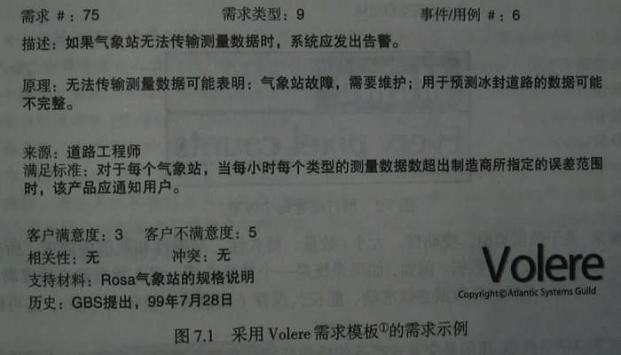
7.3 什么是需求
图7.1表示的需求规约采用了Volere的需求模板

Slide 14
7.3.1 需求的不同类型
传统软件工程：功能需求和非功能需求
前者：描述系统必须提供的服务，即系统应做什么
后者：说明对系统或开发过程的限制
例如：该字处理器应能运行于Windows平台，或
开发商应在6个月内交付系统
交互式产品涉及到许多与使用上下文相关的非功能需求
例如：硬件需求，如大小、重量、功耗、颜色等
例如：技术限制，如CPU速度、屏幕分辨率（图7.2）

Slide 15
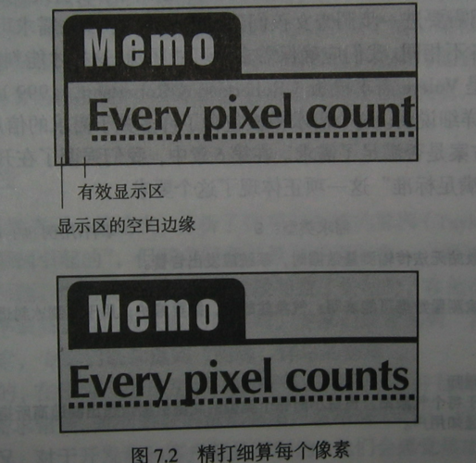
7.3.1 需求的不同类型

Slide 16
7.3.1 需求的不同类型
非功能需求对交互设计的影响导致需要进一步分类
交互式产品的需求分类
功能需求：系统应提供的服务，描述应简明、无二义
数据需求：系统所需处理的数据
数据类型、可变性、大小/数量、持久性、准确性和取值
环境需求：产品的使用环境，包括4个方面的因素
物理环境：涉及到工作环境本身及交互方式的设计
例如：位置、采光、噪音等对人身安全和健康的影响，也影响到交互范型的选择
社会环境：涉及到对人员之间协作、协调和通信的支持
例如：状态的感知、协调机制和远程通信等

Slide 17
7.3.1 需求的不同类型
组织环境：涉及到对用户工作的支持程度
例如：支持的质量、响应速度、资源获取、管理结构
技术环境：涉及到对系统开发的限制
例如：操作的软硬件平台、技术的兼容性
用户需求：目标用户群的特征，通常表示为用户属性集
包括能力、知识、背景、偏好等
例如：用户可以是初学者、专家、偶然用户
不同的用户类型对可用性具有不同的需要
例如：初学者需要步进的提示和限制，而专家则需要更多的灵活性和控制权
可用性需求：需达到的可用性目标和度量标准
按照可用性工程，可用性规约需要明确指定

Slide 18
7.3.1 需求的不同类型
但指定客观的度量标准不仅困难，且有争议
可用性需求和用户需求是不同的事情
需求规约实例（练习7.1）
大学自助餐厅的POS系统，允许用户使用IC卡支付
功能：系统应能计算总金额
数据：系统应能读取价格表
环境：使用托盘、行为匆忙；嘈杂、与人交谈等
用户：多数不足25岁，乐于接受新技术
可用性：操作须简单、易学、易记、高效、处理错误

Slide 19
7.4 数据收集
数据收集是理解用户需要的重要步骤
解释、分析用户的需要需要有与使用上下文相关的信息
旨在收集充分的相关数据，从中指定稳定的需求集合
即使存在某些初始需求，仍需要进行数据收集
因为需要进一步澄清、证实和扩充
数据收集的方法和技术：来自社会科学的各个领域
包括问卷调查、访谈、专题组或研讨会、自然观察和研究文档
此过程也可借助各种道具，如模拟场景、原型等
相同的技术也应用于系统评估

Slide 20
7.4.1 数据收集技术
相关技术简介
问卷调查：有目的地设计一系列需要回答的问题
针对需调查的问题，回答可以有不同的类型形式
简单的Yes/No，选择题，或需要注释和建议
电子邮件、网页、物理纸张、信件
能覆盖更多的用户群、需要较少的时间来监控和管理
但问卷通常带有主观片面性，需要结合其他的方法
访谈：与用户面对面的交谈，但也可以是其他形式
无结构的访谈适用于在调查初期导出工作或使用的情节
半或结构化访谈则用于获取和用例或任务分析所需的数据
优点：容易探索各类问题，可使用情节、原型等
但比较费时、也无法访问所有想要访问的人

Slide 21
7.4.1 数据收集技术
专题组和研讨会
各类参与者共同讨论设计中的焦点问题和需求
可有焦点性问题，过程具有专门的议题和明确的结构
可是无结构的自由讨论
需有主持人控制议题，并必要时引导成员关注某议题
优点：可以获得一致的看法，并突出具有冲突的问题
用户和设计者可从对方的观点来理解设计的上下文
用户可以了解设计者相关的技术和能力
设计者可询问与产品相关的工作环境
自然观察
自然状态下观察用户如何执行日常任务，以发现更多信息
用户很难说出自己的工作并描述如何执行任务

Slide 22
7.4.1 数据收集技术
通过观察、记录、提问，设计者可获得相关任务的认识
设计者可以不同程度地介入用户的工作
优点：对任务获得一个全面理解，可作为其他方法的补充
需要大量的时间和其他资源，有时会产生过多的信息
研究文档
最容易获得的是各类文档，包括章程、规定和操作指令表
但不应作为唯一的数据来源，应更为关注实际情况
它们描述人们在理想情况下应当如何完成任务
但实际上人们的行为可以不一致，有所扩充或改进
有助于了解规范的任务步骤和指导性规则
不占用参与者的时间

Slide 23
7.4.2 选择数据收集技术
表7.1列出了五种方法的适用情形、信息类型和优缺点
技术 | 适用情形 | 数据类型 | 优点 | 缺点
问卷调查 | 回答特定问题 | 定量及定性数据 | 使用资源少，调查人数多 | 问卷设计很关键，回答率可能不高，也可能答非所问
访谈 | 深入研究问题 | 有一些定量数据，主要是定性数据 | 必要时可引导访问者，可促进开发者和用户沟通 | 耗时，人为环境可使被访问者感觉不自在
专题组和研讨会 | 收集多方观点 | 有一些定量数据，主要是定性数据 | 可突出一致和不一致的观点，可促进开发者和用户沟通 | 讨论可能由少数人主导
自然观察 | 理解用户活动的环境 | 定性数据 | 观察实际工作能够提供细节，其他技术无法做到 | 非常耗时，数据量巨大
研究文档 | 了解过程、规则和标准 | 定性数据 | 不占用用户时间 | 实际工作可与文档不符

Slide 24
7.4.2 选择数据收集技术
技术的选择主要取决于所处的迭代周期阶段
不同的阶段需要调查不同信息
例如：在项目开始时，在实际环境中的自由观察较合适
因为此时需要获取和理解与使用上下文相关的信息
不同的技术也决定了所需的信息类型
例如：确定可用性目标可采用问卷来获取某些定量数据
可用的资源也影响到如何选择技术
例如：大规模的问卷调查需要足够的时间和费用，也需要有足够的信息和经验设计并测试问卷
例如：专题讨论需要召集相关的参与者

Slide 25
7.4.2 选择数据收集技术
选择基于两个因素：技术的特征和需研究的任务
技术的特征有两个方面的区别
所需的时间、细致的程度
分析者所需的知识和经验
所研究的用户任务有三个方面的不同
任务由顺序步骤组成还是子任务的重叠序列
所操作的信息具有复杂的，还是简单的信息内容
任务将由初学者还是有训练的专家来执行
例如：对于类似ATM这样的即学即用系统
任务由顺序步骤组成，内容较简单，用户多为初学者
简单的问卷调查并观察用户使用现有的ATM作为补充
采用VB等工具建立原型，观察和收集用户数据

Slide 26
7.4.2 选择数据收集技术
例如：有些任务有对有效性和效率的要求，如银行内部的支持系统
任务包含多个物理和认知活动的重叠，信息内容较复杂，用户为熟练用户
如果已有类似系统，则可进行观察和访谈并进行任务分析
如果开发全新系统，则首先需观察手工活动和问卷调查

Slide 27
7.4.3 基本的数据收集指南
集中于识别参与者的需要
研究用户的行为，现有的工具，其他产品
调查应将各类参与者包括在内
保证收集所有参与者的观点和可能影响到本项目的信息
包括来自每个参与者群中的多位代表
参与者的背景和观点不尽相同，多人参与有助于完备性
结合使用不同的数据收集技术
不同的技术具有不同的特征和适用范围，提取不同的信息
观察法适用于理解用户执行任务的上下文
访谈适用于了解特定用户群的观点和信息
问卷调查适用于征求更为广泛的意见

Slide 28
7.4.3 基本的数据收集指南
专题组和研讨会适用于协调各方的观点，达成一致意见
用道具（如原型、任务描述等）支持收集过程
更逼近实际场景，有助于参与者思考和讨论焦点问题
进行小规模试验保证数据收集的有效性
在大规模调查前，对拟定的目标、内容、形式进行测试
需要在收集数据和数据分析之间做出折衷
收集数据需大量资源，适当的方案有赖于实际的分析需要
记录数据的方法和技术影响到所获取信息的有效性
所采用的主要方法有录像、录音和笔记
摄像机的数量和位置对信息采集有很大影响
笔记涉及到主观解释，需要有经验和知识

Slide 29
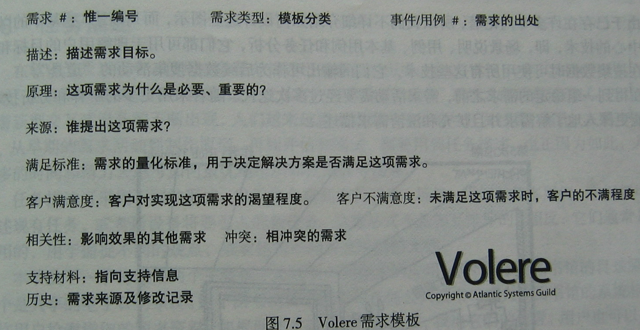
7.5 数据的解释与分析
解释和分析应在收集过程后立即展开
目的：提取、组织和描述需求
使用预定义的需求模板有助于有目的地解释和分析信息

Slide 30
7.5 数据的解释与分析
模板在抽象层次上指定需求，但应能跟踪到具体的内容
建立与录像等原始数据的关系同样重要，但较为困难
需要有软件工具来建立、管理和维护需求的可跟踪性
建立需求和上下文的关系使得可在设计中跟踪相关信息
存在许多技术和模型来表示系统需求的不同方面
在结构化分析中：通常实体关系图、状态转换图、数据流图分别用来表示数据需求、行为需求、过程需求
在面向对象分析中：
数据需求通常采用类图
行为需求通常采用用例图、顺序图
例如：图7.6表示了一个航班预定系统的类图和顺序图
这些图可通过图7.5中的事件/用例子项与需求相联系

Slide 31
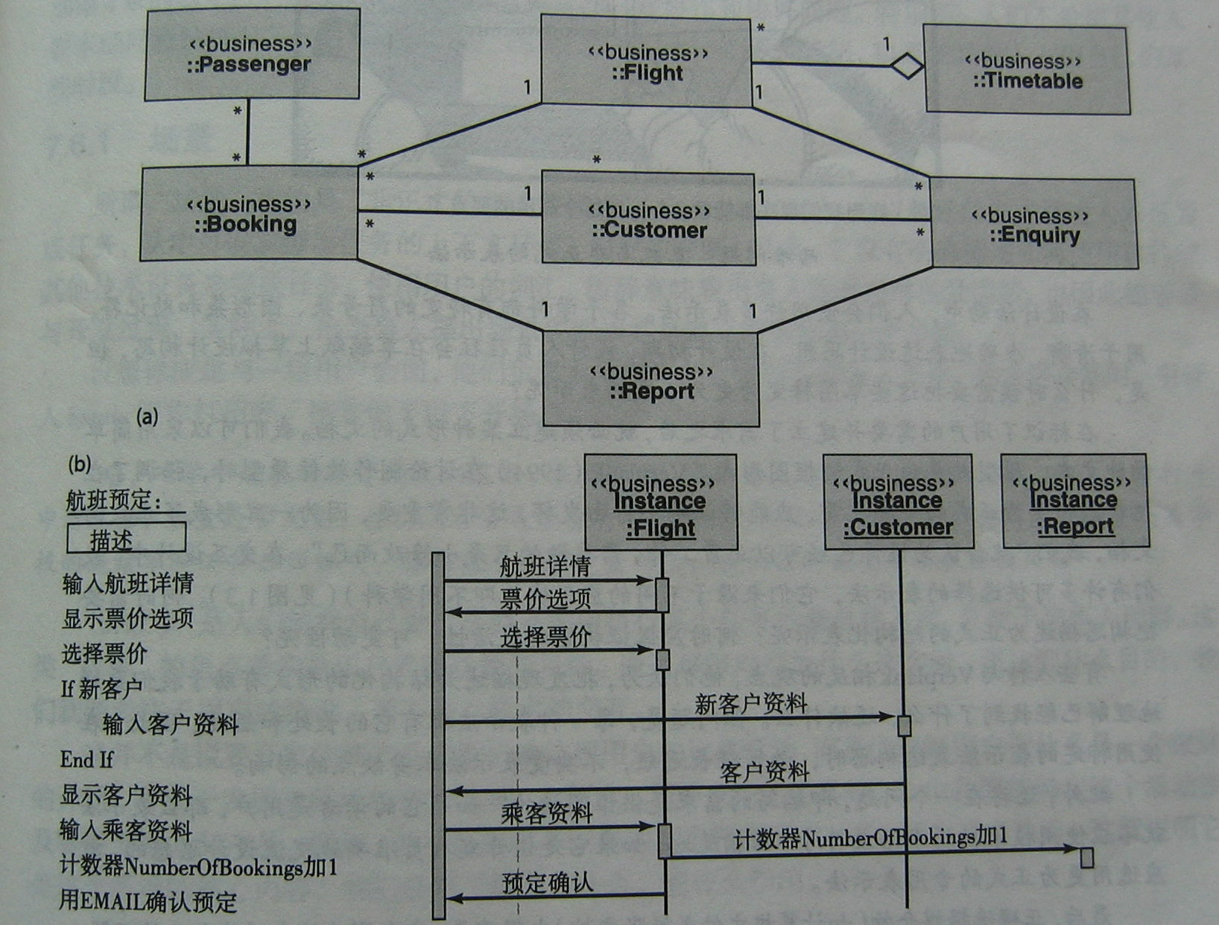
7.5 数据的解释与分析

Slide 32
7.5 数据的解释与分析
虽本书强调用户数据，但似乎采用了传统需求建模技术
使用系统的观点解释应用领域数据（对象、行为、事件、过程等）
面向数据的解释将系统看成为环境信息的提供者
面向过程的解释将系统看成为将输入转换为输出的处理器
面向行为的解释将系统看成为处理环境中事件的控制器
采用计算语义描述和表示待开发系统的不同方面
数据方面：系统被建模为表示环境信息的实体及关系
过程方面：系统被建模为相互关联的过程或活动集合
行为方面：系统被建模为事件处理的信息实体和处理函数
技术分析的风险在于数据的用户方面可能被忽略

Slide 33
7.5 数据的解释与分析
用户为中心的设计需要一个面向用户的数据解释
面向任务的解释：
将系统看成为完成用户任务的工具
面向领域的解释：
将系统看成为任务信息的提供者
导致需要从系统的外部（使用上下文）解释数据
而非从系统的内部（设计上下文）解释数据

Slide 34
7.6 任务描述
提供面向任务的解释（面向用户）
早期：用作验收测试的评估标准（基准任务）
应用于整个开发过程
不同的任务描述方法
情节
用例
基本用例

Slide 35
对一个食品购物网站的验收测试可能指定如下：
参与者应该是35位年龄在25—45之间的成年人，并且是无残疾的本国人，受雇于一家雇佣代理公司。他们有一般的上网经验：至少每年有1—5小时/周的上网时间。先用5分钟给他们演示该网站的基本特征。35人中至少有30人应该在30分钟内能够完成基准任务（benchmark tasks）。

Slide 36
两个实例说明不同技术的应用
图书馆目录服务：
允许用户检索详细的图书资料，如根据作者或主题
用户可以查询自己的借阅记录或状态
共享电子日程表：
成员可以在系统中输入本人的日程安排
成员可保护自己的某些时段不被他人占用

Slide 37
7.6.1 情节(Scenario)
一种非形式的叙事性描述（又称用户故事(User Story)）
申请表均寄至这里。高峰时，每天可收到约50份申请。Brian负责打开申请表，检查是否包含所有材料。在处理前，我们需要检查相关的成绩单和工作经历证明。根据该初步审查结果，我们再将其转交给… …
内容：描述具体行为、活动或任务
特点：用户语言描述
形式：文字、草图、录像和录音剪辑等

Slide 38
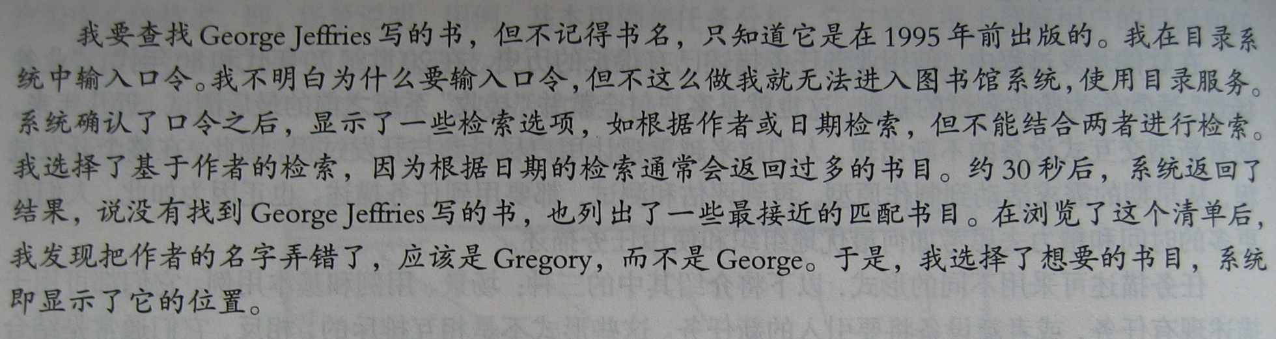
描述当前情节
图书馆目录服务的情节
作用：帮助理解使用上下文，
提取与用户需要和需求相关的信息
优点？缺点？

Slide 39
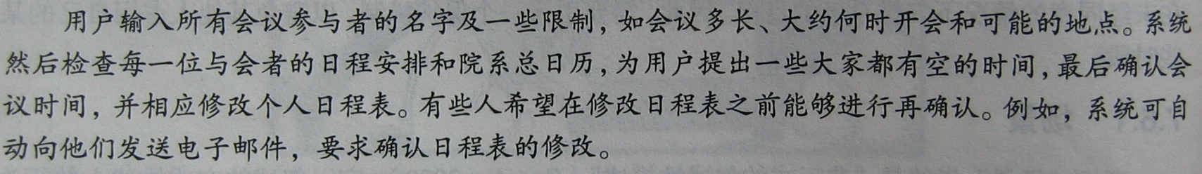
描述未来情节
共享日程表系统的简单情节
为多人安排会议
作用：帮助探索和建立需求

Slide 40
？？？
描述当前活动的情节
发现问题，提出解决方案
描述未来使用新系统的情节

Slide 41
7.6.2 用例（Use Case）
对情节进行抽象
用例：描述用户和系统的交互
描述待开发系统的用法，不包括非技术的活动
采用用户的观点

Slide 42
7.6.2 用例
定义
按照UML，用例是一个系统执行的动作序列（包括替换序列）集合，对行为者产生可观察的结果
行为者：人类扮演的角色或其他系统

Slide 43
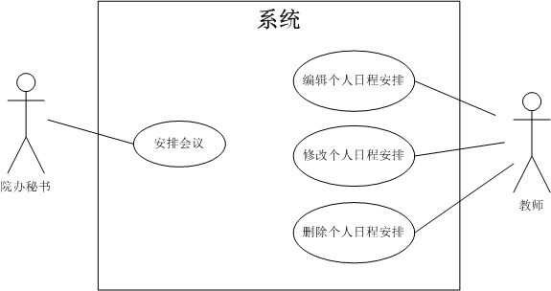
7.6.2 用例
用例的建模
识别行为者—人类角色或其他系统
识别他们使用新系统的目标—每个目标均为一个用例
用例图：在UML中，用例图用于表示行为者和用例之间的关联
例如：下图表示了共享会议日程表的用例图

Slide 44
7.6.2 用例
具体用例的描述
使用事件流（或动作序列）来指定用例的行为
正常事件流
异常事件流

Slide 45
7.6.2 用例
例如：共享日程表中有关自动填写会议安排的用例
正常事件流
用户动作 系统响应
1 选择“安排会议”选项
2 提示输入参与者姓名
3 输入姓名清单
4 系统检查清单是否有效
5 提示输入会议限制
6 输入会议限制
7 搜索日历，查找满足限制的时间
8 显示一组可能的时间
9 选择一个时间
10 把选定的时间写入日历
11 用电子邮件给所有参与者发通知

Slide 46
7.6.2 用例
异常事件流
用户动作 系统响应
5 如果参与者清单无效
5.1 提示错误信息
5.2 返回步骤 2
8 如果没有找到合适的时间
8.1 作出相应提示
8.2 返回步骤 5

Slide 47
7.6.2 用例
用例的争论
用例指定了交互设计的具体实例，而非所需设计的内容
不免指定了交互方式、范型，甚至物理设计的某些方面
这样的实例通常未经一个严格的交互设计过程
风险在于可能忽略了更好的设计方案
具体用例难以在高级抽象层次上指定用户what to do

Slide 48
7.6.3 基本用例（Essential Use Case）
在一个抽象层次上指定用户和系统的交互
描述用户想要做什么，以及系统响应
避免不成熟设计的相关技术假定
允许设计者考虑不同的交互设计方案

Slide 49
7.6.3 基本用例
基本用例的描述
用例名：概括用户目的或意图的描述
用户意图：想要完成的阶段性工作
系统响应：系统完成的工作或责任
例：共享日程表中有关自动填写会议安排的基本用例
会议安排
用户意图 系统响应
安排会议
要求确定参会者及会议限制
确定参会者及限制
建议可能的会议时间
确定会议时间
预约会议

Slide 50
7.6.3 基本用例
建模：对用户动作序列抽象，导出其意图
例如：“输入姓名清单”的目的是要“确定参会者”
交互设计过程中，
概念设计阶段
情节：描述未来使用情况，辅助说明设计
建立高保真原型时
具体用例：指定系统功能需求

Slide 51
任务描述方法的总结、讨论
情节
识别需要（当前）
帮助建立需求（未来，设计前）
说明设计（未来，设计中及设计后）
用例
帮助建立交互需求（设计前）
描述系统功能需求（设计中）
基本用例
描述交互需求（交互设计的内容）
UCD：
先考虑用户做什么，再考虑系统做什么

Slide 52
7.7 任务分析
分析现有境况
用户想要达到什么目标
如何达到目标（如何执行任务）
展望新系统
建立新需求和设计新任务的基础
任务分析技术
最为广泛使用的是层次性任务分析（Hierarchical Task Analysis， HTA）
过程式任务分析技术GOMS（Goal，Operator，Method，and Selection）（第14章）

Slide 53
7.7.1 层次性任务分析
任务分解
发现用户的目标
将一个任务分解为子任务、子子任务，直至动作
任务的“执行次序”
可观察的物理活动，包括与设备交互无关的动作

Slide 54
7.7.1 层次性任务分析
例如：从图书馆借书可以分解为
0. 从图书馆借书
前往图书馆
检索所需的图书
2.1 访问图书馆目录
2.2 访问搜索屏幕
2.3 输入检索准则
2.4 找出所需图书
2.5 记录图书位置
找到书架并取书
到柜台办理借书手续

Slide 55
7.7.1 层次性任务分析
HTA也可以图示为一个树形结构
从图书馆借书
0
执行次序 0:
执行 1-3-4.
如果不在所期望的书架上, 则执行 2-3-4.
前往图书馆
发现所需的书
找到书架并取书
到柜台办理借书手续
1
2
3
4
执行次序 2:
执行 2.1-2.4-2.5.
如果未查到书，则执行 2.2-2.3-2.4-2.5
访问图书馆目录
访问搜索屏幕
输入检索准则
找出所需图书
记录图书位置
2.1
2.2
2.3
2.4
2.5

Slide 56
7.7.1 层次性任务分析
另一个作用：
帮助形成培训资料和文档

Slide 57
小结
本章要点
建立正确的需求对交互式产品的成功至关重要
存在不同类型需求，包括功能、数据、环境、用户和可用性需求
需求活动中常用的数据收集技术包括问卷调查、访谈、专题组和研讨会、自然观察，以及研究文档
用户任务描述（情节、用例和基本用例）能帮助用户明确说明实际工作，也可用于展望新产品的使用
任务分析技术有助于研究现有系统和当前的工作实践

Slide 58
建立任务的情节描述
分析问题
、
作出假定
，
提
上下文调查
出解决方案
描述新系统的使用情节
抽象为具体用例
用户
、
任务和环境的数据
进一步抽象为基本用例
评估
建立交互需求
概念设计
需求描述
（
基本用例等
）
物理设计
原型设计
交互设计
用户界面设计描述
用例分析与建模
对象分析与建模
系统设计与实现
系统需求分析
等等
具体用例描述
对象描述

Slide 59
课堂练习（小组自选题目）
识别需要
描述当前情节
识别需要，即点明问题
建立
考虑解决方案
描述未来情节
交互需求
基本用例
用例

